Slide 1
▶
YouTube 急上昇ランキング
TOP 5
2026年08月27日
ずんだもんと一緒に見ていくのだ！

Slide 2
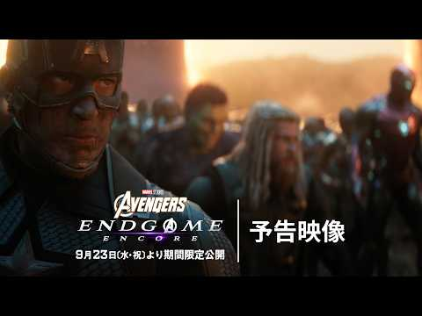
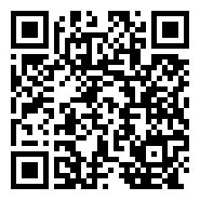
#5
「アベンジャーズ／エンドゲーム：アンコール」予告映像｜9月23日(水・祝)より期…
📺 マーベル公式
👁 82万回 👍 5,619
▲ QRコードで視聴

Slide 3
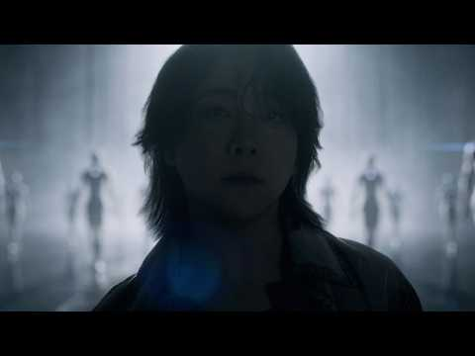
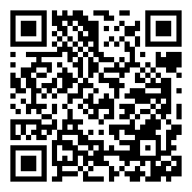
#4
Motoki Ohmori -「灰色」Official MV
📺 大森元貴 / Motoki Ohmori
👁 83万回 👍 4万
▲ QRコードで視聴

Slide 4

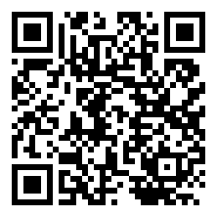
#3
モンストニュース[8/27]モンストの最新情報をお届けします！【モンスト公式】
📺 モンスト（モンスターストライク）公式
👁 44万回 👍 4,986
▲ QRコードで視聴

Slide 5

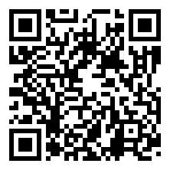
#2
『ペルソナ４ リバイバル』STORY TRAILER
📺 atlustube
👁 18万回 👍 7,351
▲ QRコードで視聴

Slide 6

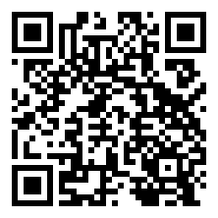
🏆 NO.1 🏆
Snow Man 'show time...' Music Video
📺 Snow Man
👁 179万回 👍 10万
▲ QRコードで視聴

Slide 7
以上！
YouTube急上昇 TOP5でした！
チャンネル登録・ いいね！よろしくなのだ🌿
また明日もお楽しみに！

